Slide 1


МБУ «ЦБС Верхнеуслонского муниципального района»
Центральная районная библиотека
ВЕЧНЫЙ САБАНТУЙ
ЭЛЕКТРОННАЯ ПРЕЗЕНТАЦИЯ
Верхний Услон, 2020

Slide 2
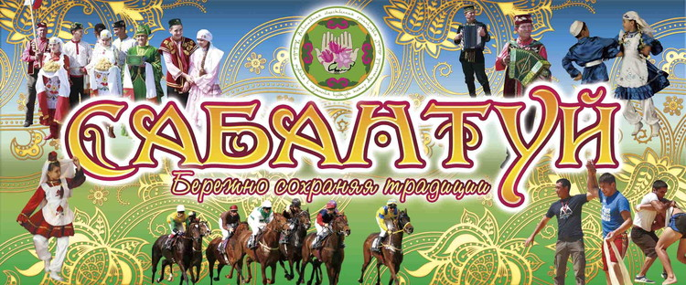
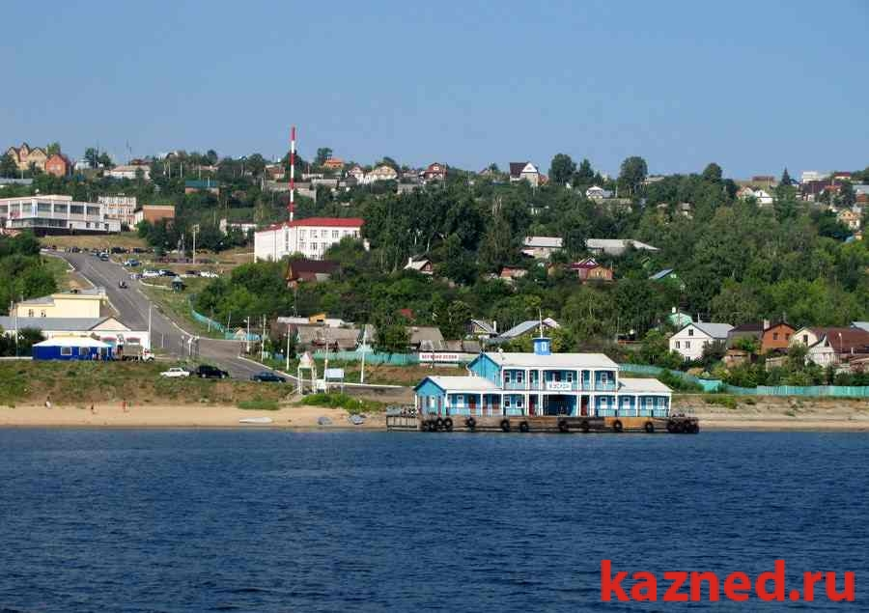


Slide 3

Сабантуй - праздник народов Башкирии и Татарстана в честь сбора урожая, демонстрирующий силу и ловкость башкир и татар, пропагандирующий здоровый образ жизни. Он имеет многовековую историю, сохранил свои традиции и сегодня. Слово "сабантуй" происходит от тюркских лексем "сабан" - плуг и "туй" - праздник. Отмечается он в июне в честь завершения весенних посевных работ. Это мероприятие является национальным и любимым, в его праздновании принимают участие и дети, и взрослые. Сабантуй отмечается каждый год, он не проводился только в те периоды, когда шли войны или были тяжелые времена у народа. Это праздник труда, здоровья, силы и ловкости. Он имеет свои обычаи, обряды, состоит обычно из различных состязаний, сопровождается многочисленными песнями и плясками. Этот праздник находится под защитой ЮНЕСКО как шедевр устного наследия человечества, ведь он - настоящий драгоценный камень национального единства и дружбы.

Slide 4

Все народы, занятые земледелием, отмечали завершение изнурительных полевых работ, но только тюрки Волги и Урала пронесли эти ритуалы сквозь века в почти неизменном виде. Фотоальбом «Сабантуй» собрал сотни снимков, открывающих нам душу народа, красоту родной природы, счастье единения.
Произведение относится к жанру Фотография. Оно было опубликовано в 2014 году издательством Марджани.. Здесь так же можно перед прочтением обратиться к отзывам читателей, уже знакомых с книгой, и узнать их мнение.

Slide 5
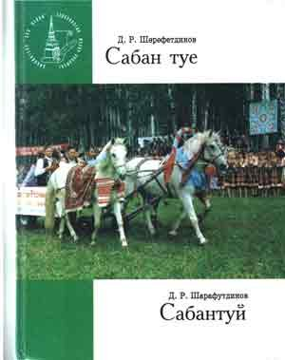
Д.Р.Шарафутдинов
Сабантуй –образ жизни народа:
Изд. Казань: Редакция журнала "Эхо веков«. – 312 с., с илл.
На русском и татарском языках.
В книге рассказывается о происхождении, становлении и развитии сабантуя, других общегосударственных и народных праздников, вопросах повышения их роли в возрождении исторического самосознания многонационального народа Татарстана. Живое, доходчивое изложение книги, сочетается с содержательностью и научной постановкой проблемы. С приложениями: 1. Справочник участника и организатора праздника Сабантуй. Борьба на поясах. Татарская борьба. Сабантуй не без коня. Перетягивание каната. Гиревой спорт. Бег. Борьба на руках. Стрельба из лука. Из правил соревнований. 2. Стихотворения о Сабантуе. С иллюстрациями

Slide 6
ВЕРХНЕУСЛОНСКИЙ МУНИЦИПАЛЬНЫЙ РАЙОН
ЭТО – ЗЕМЛЯ! ЭТО – РОДИНА! ЭТО – МОЁ!

Slide 7

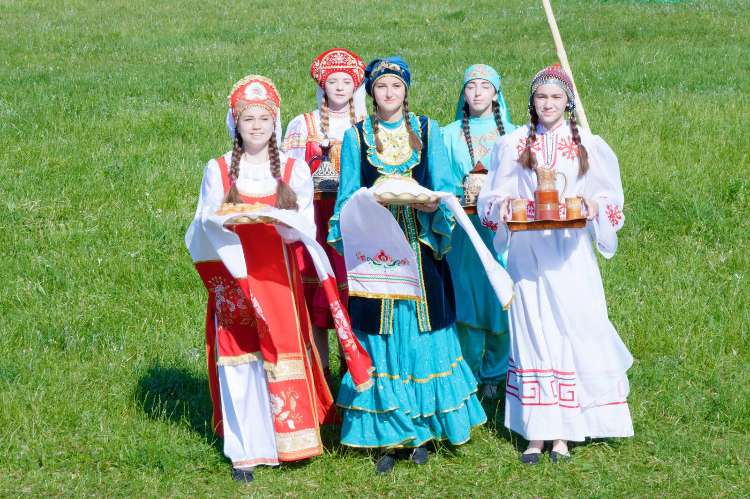

Slide 8
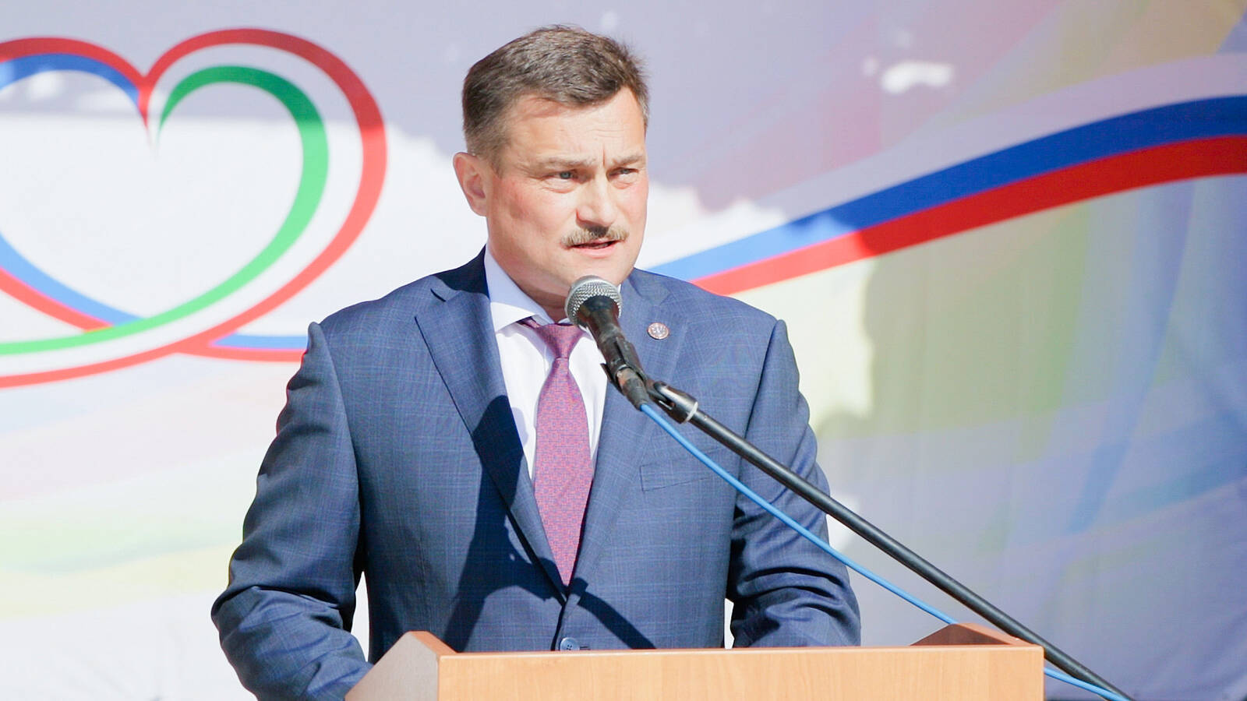

Slide 9
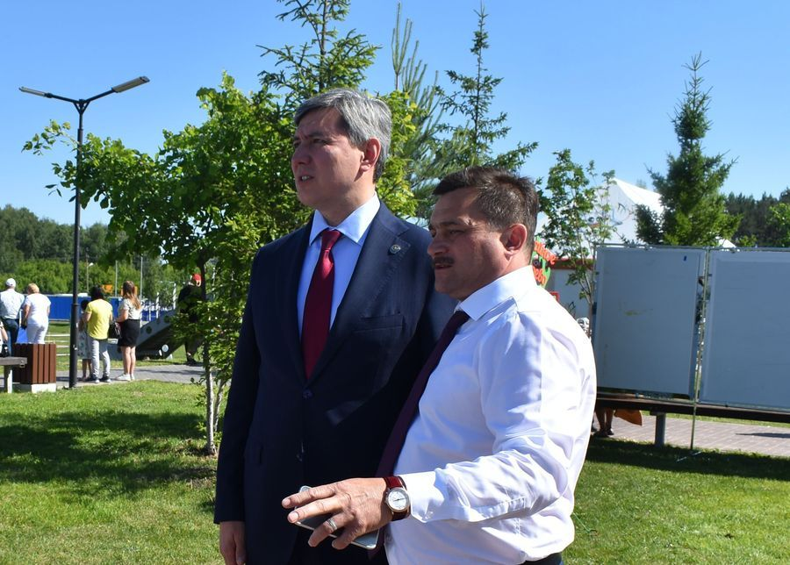

Slide 10
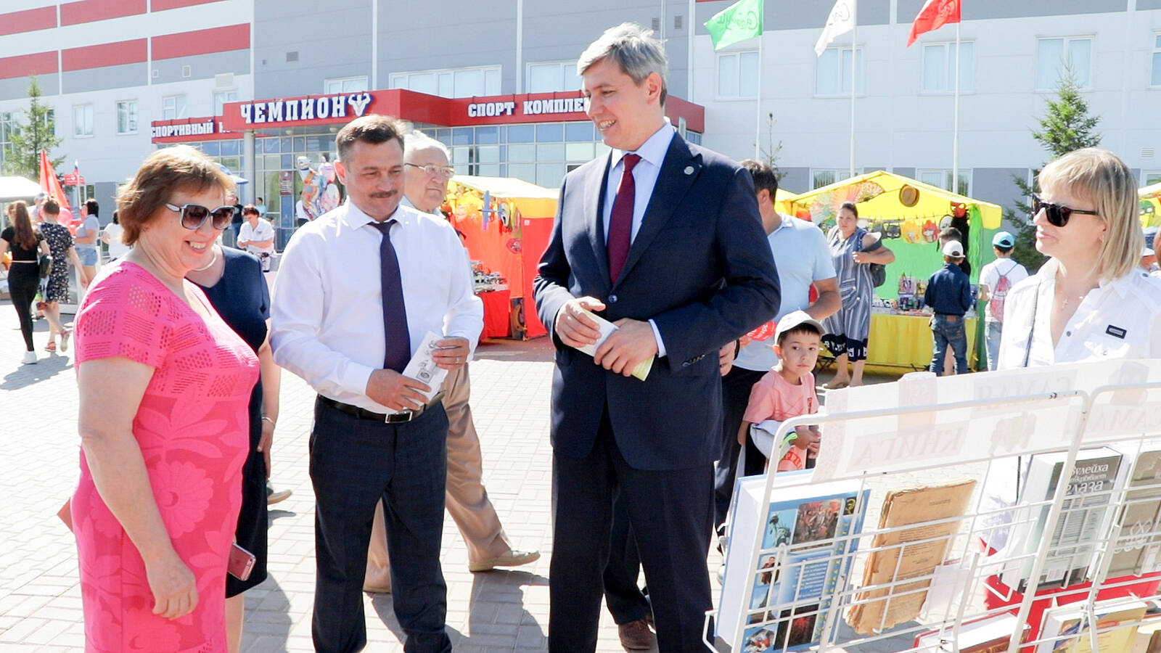

Slide 11
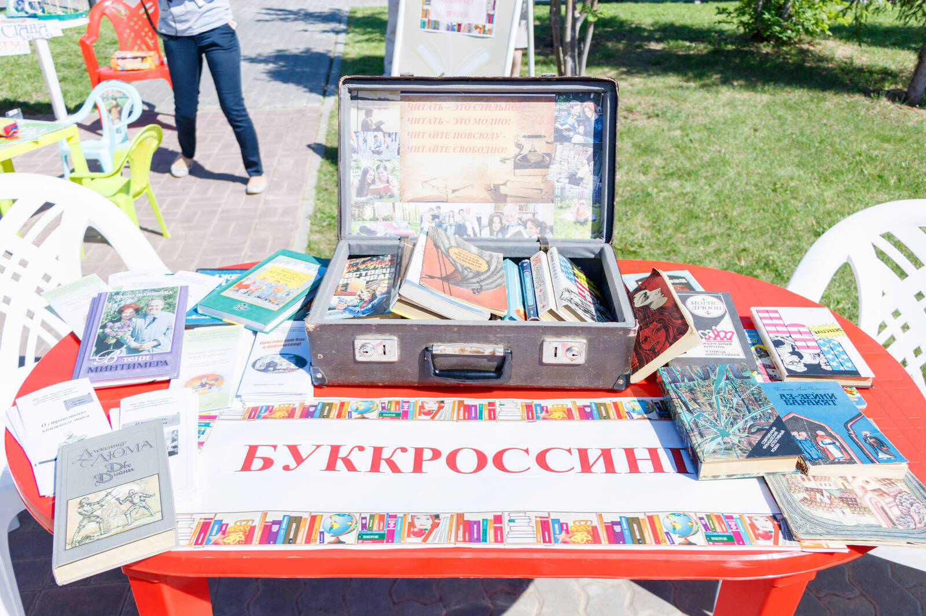

Slide 12
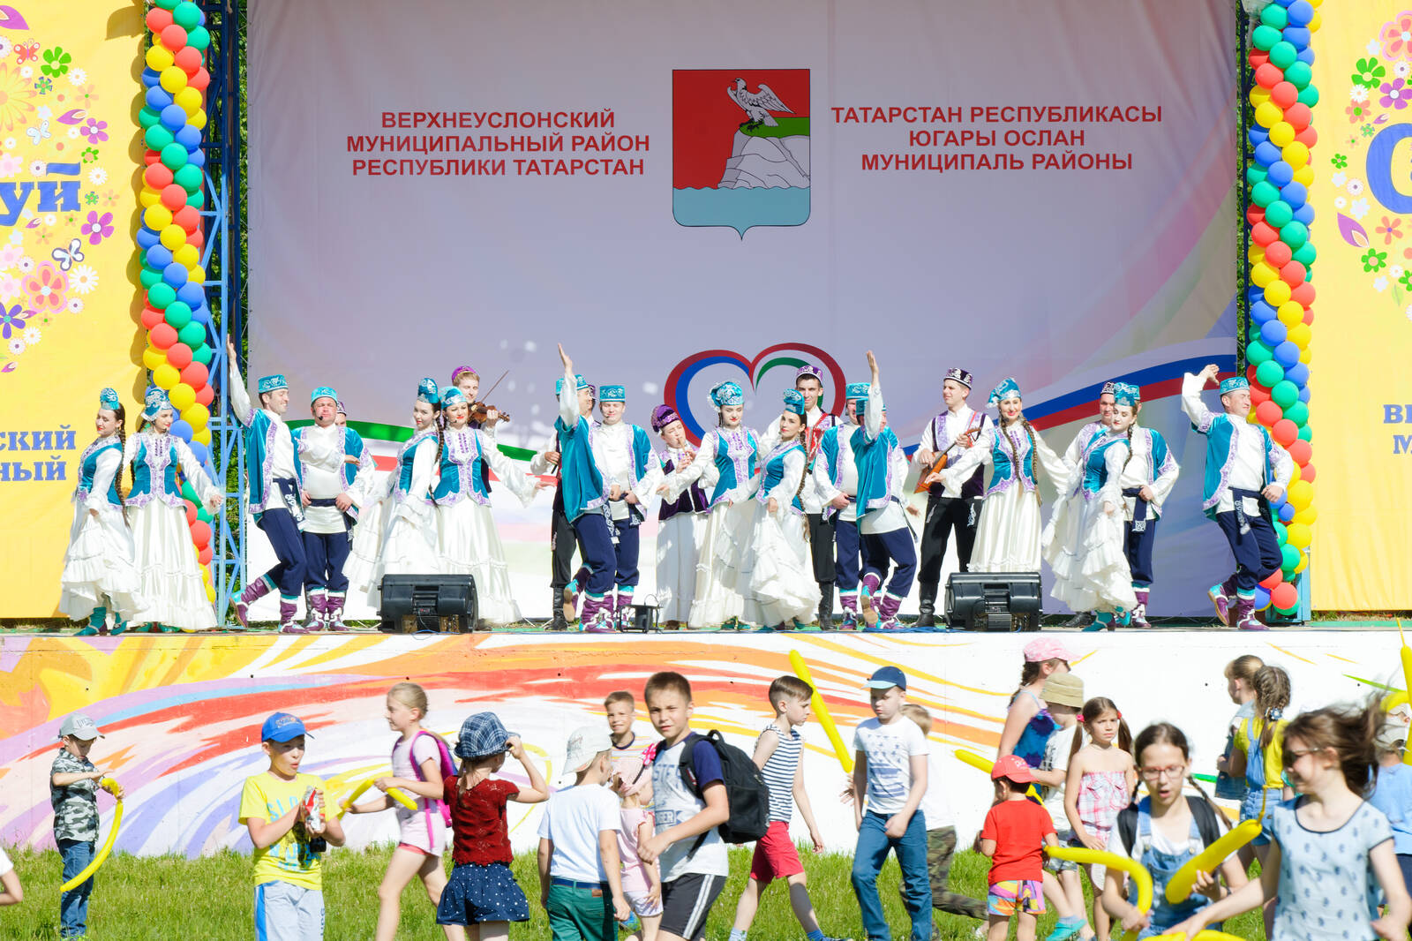

Slide 13
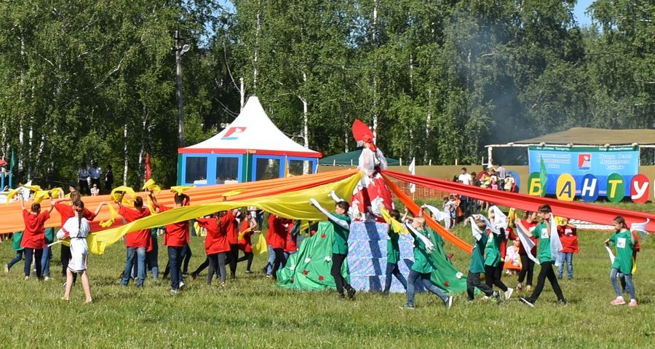

Slide 14
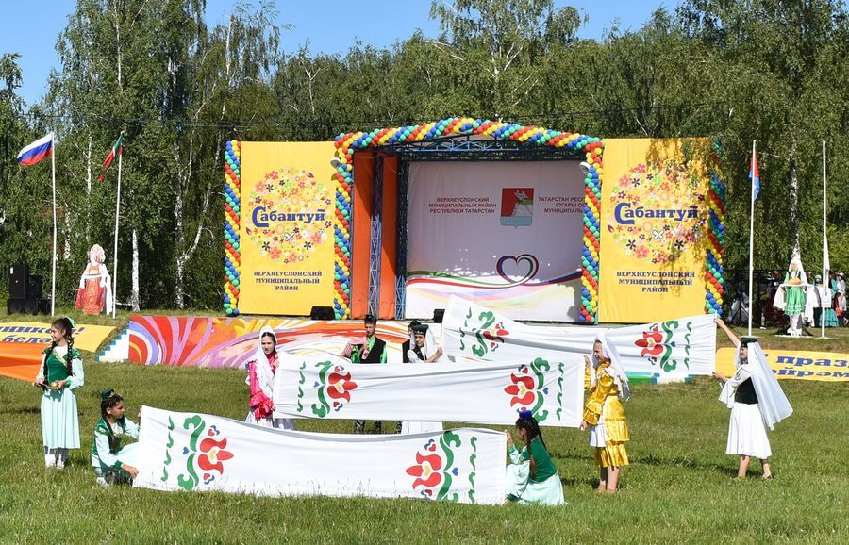

Slide 15
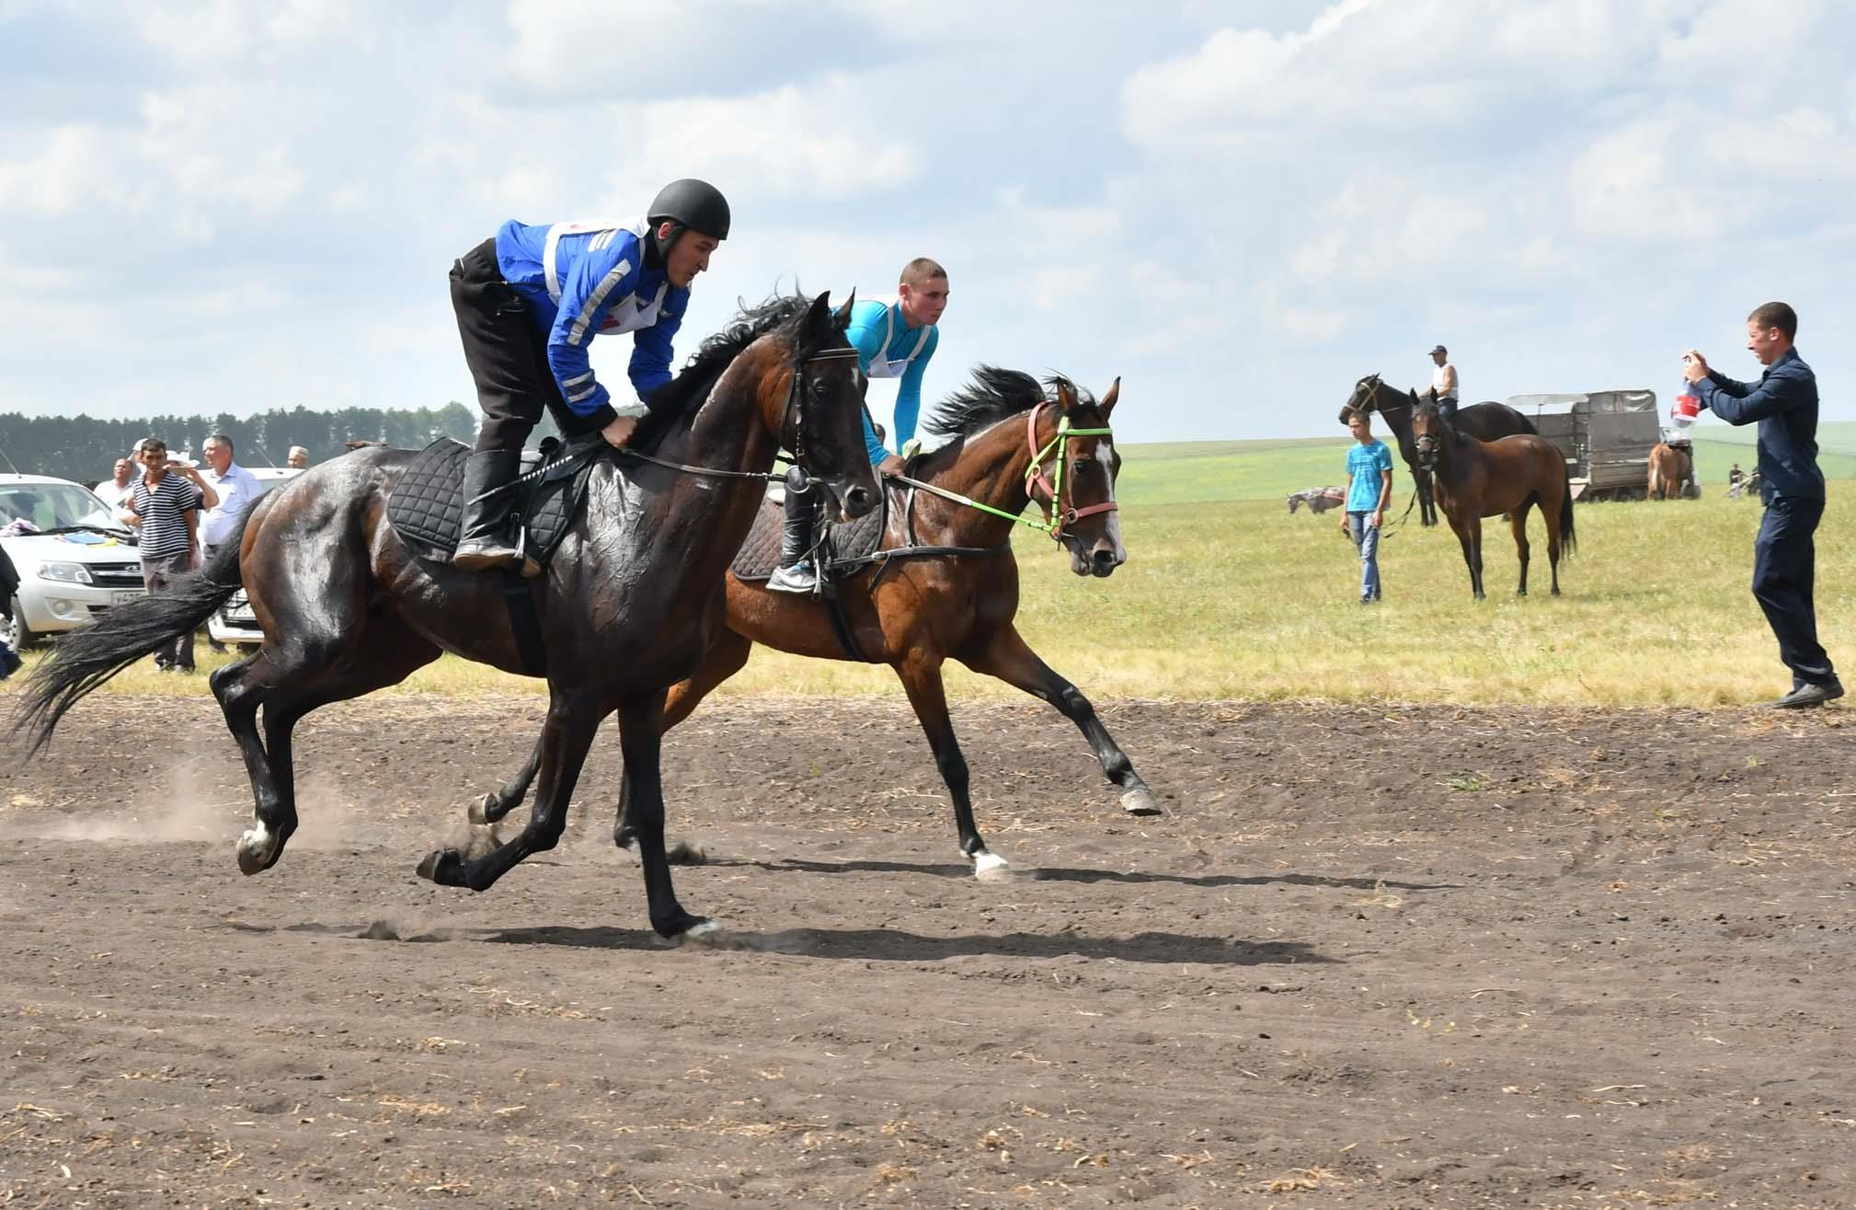

Slide 16
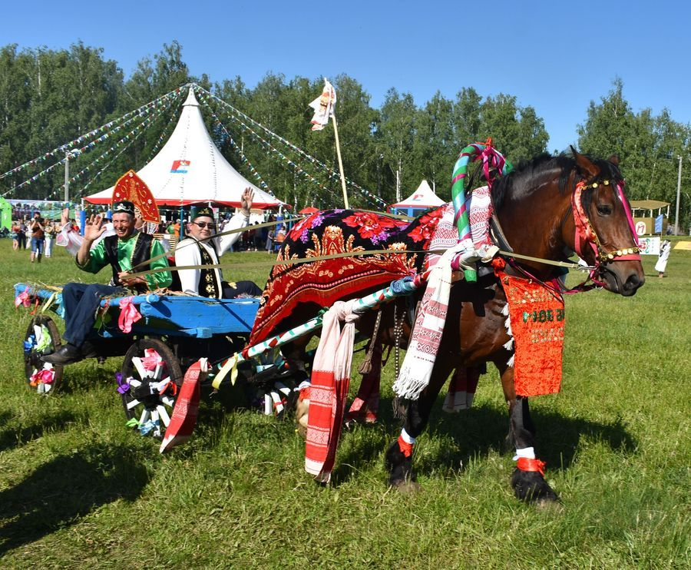

Slide 17
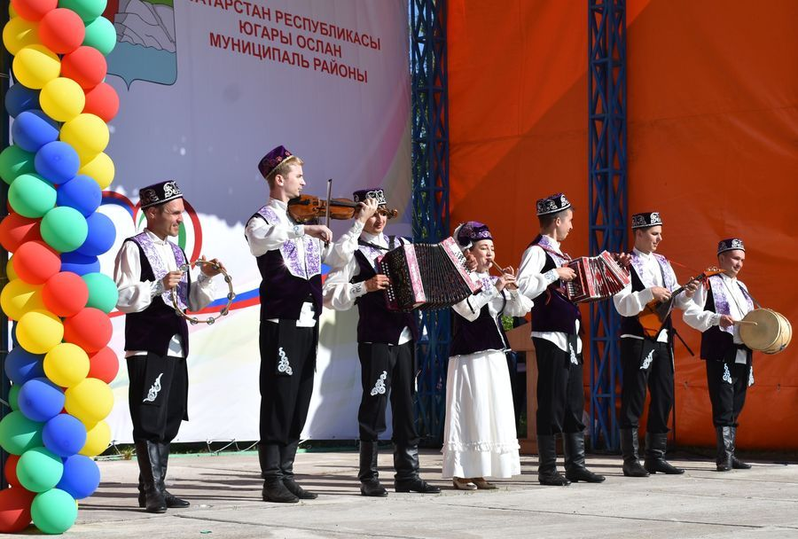

Slide 18
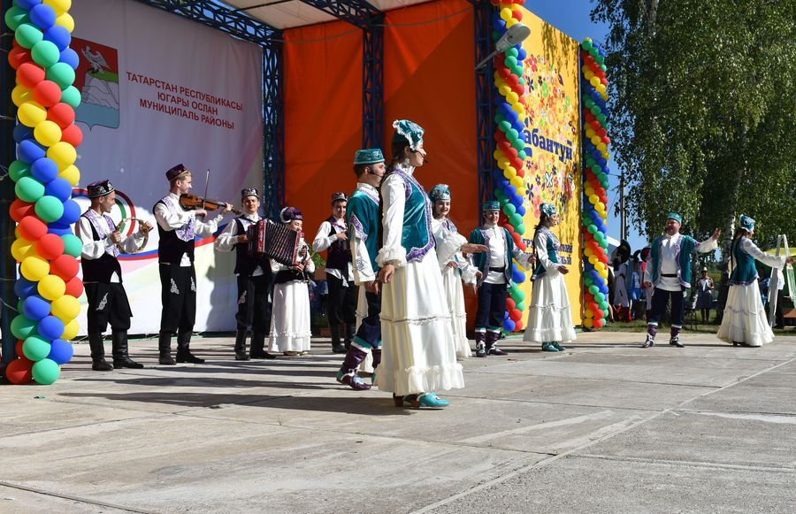

Slide 19
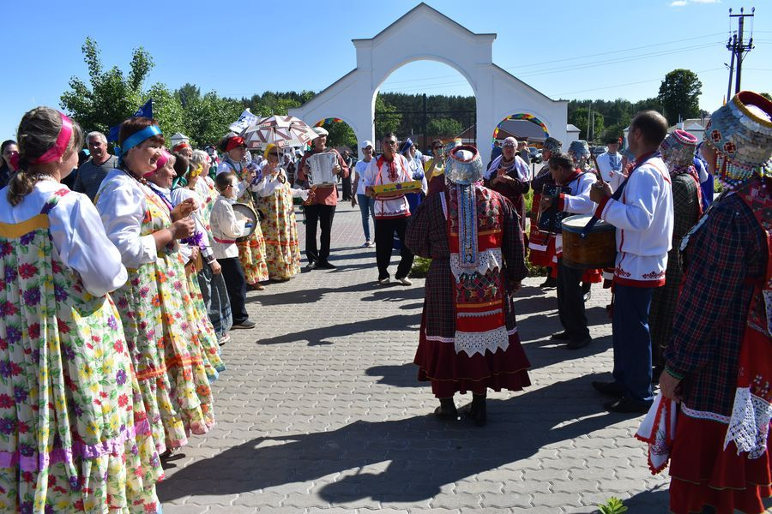

Slide 20
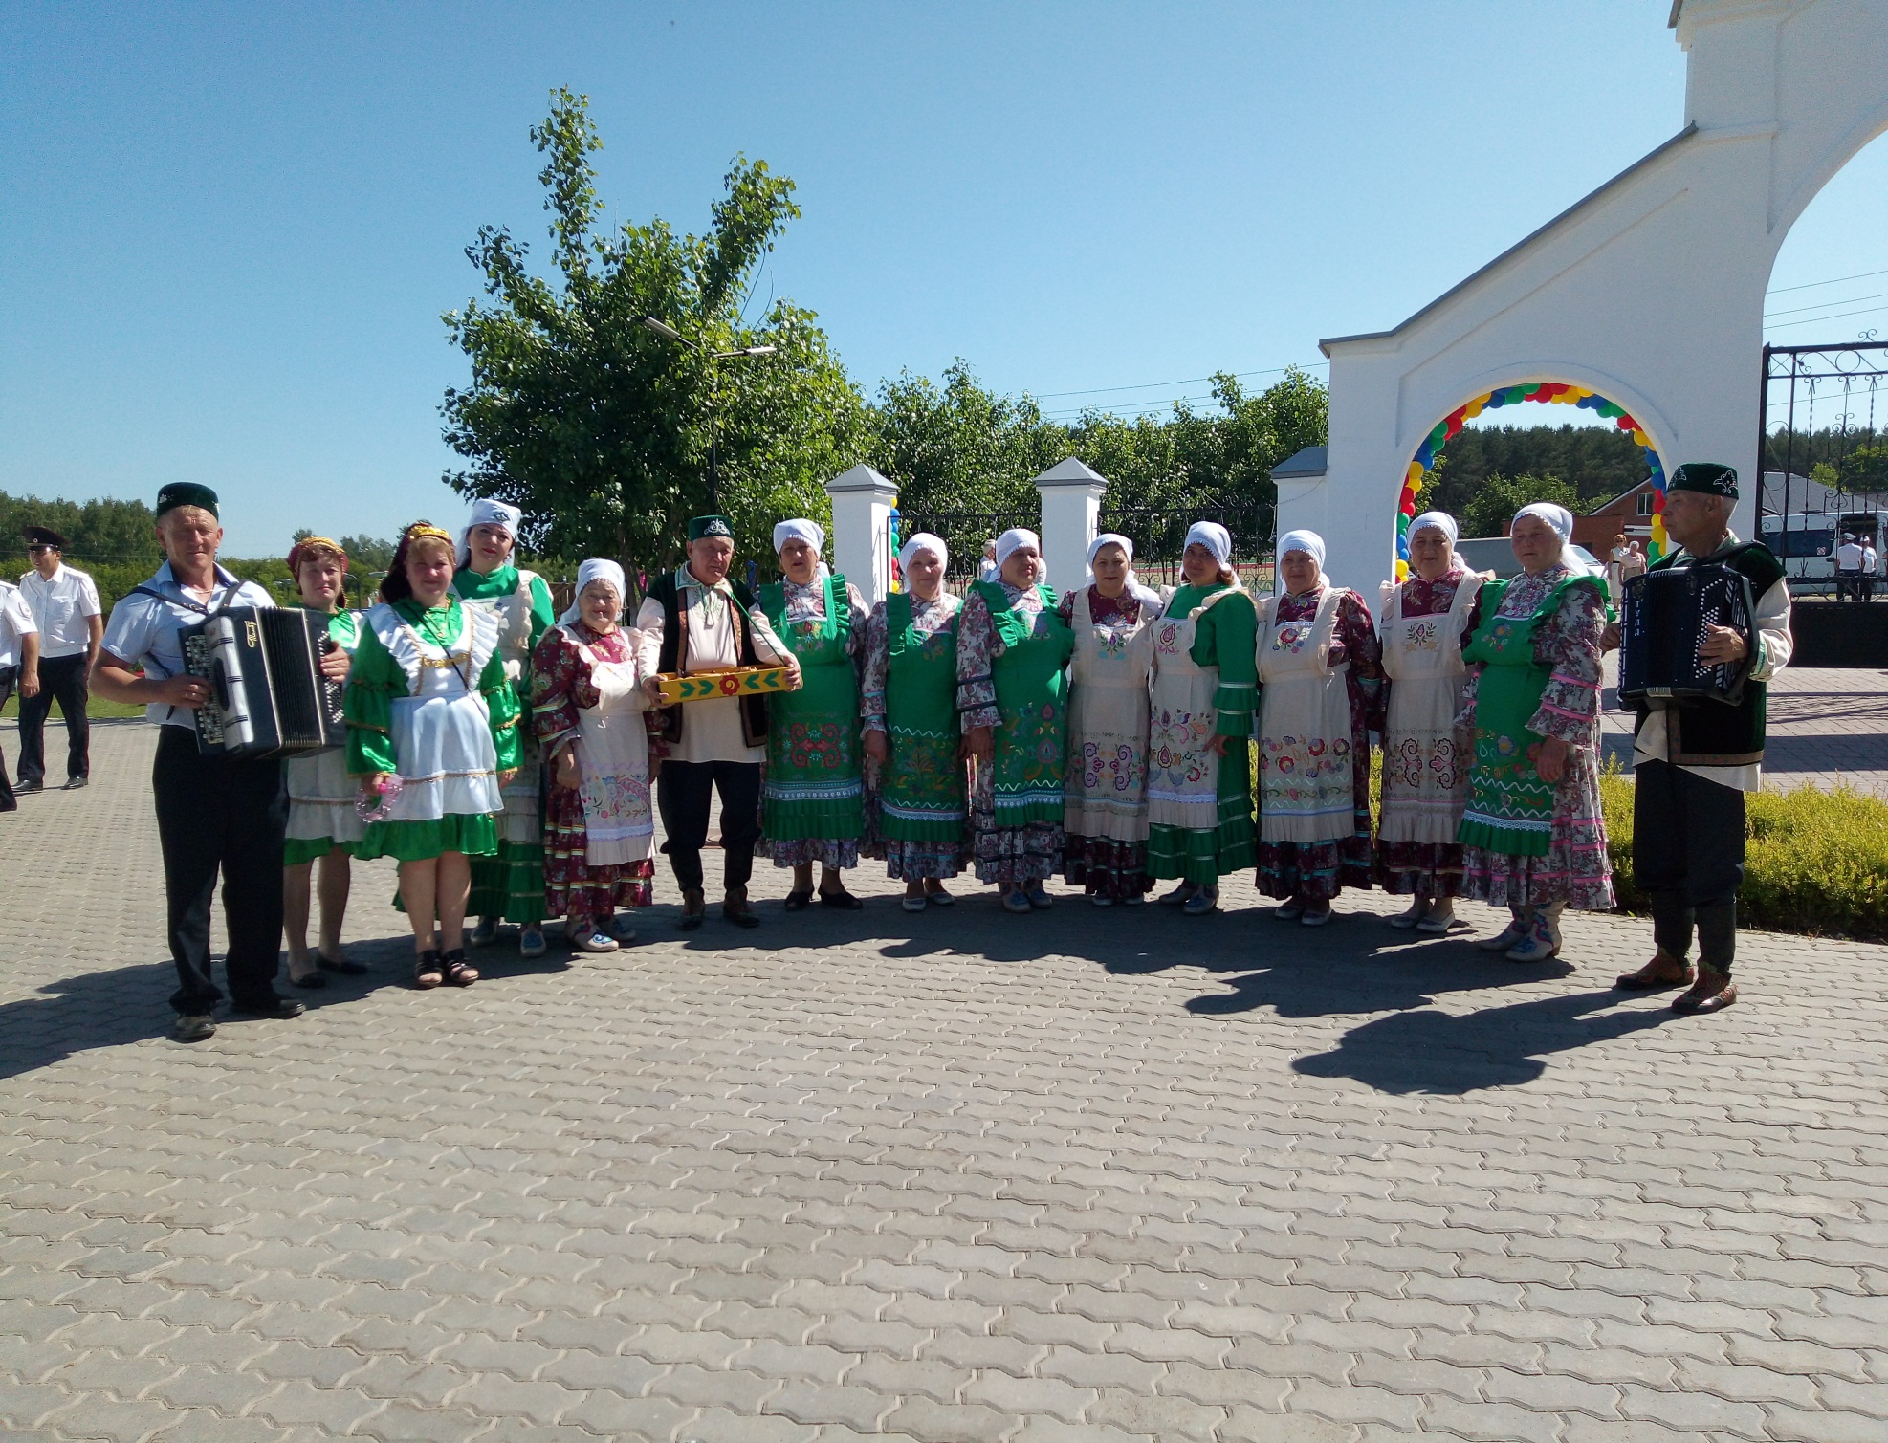

Slide 21
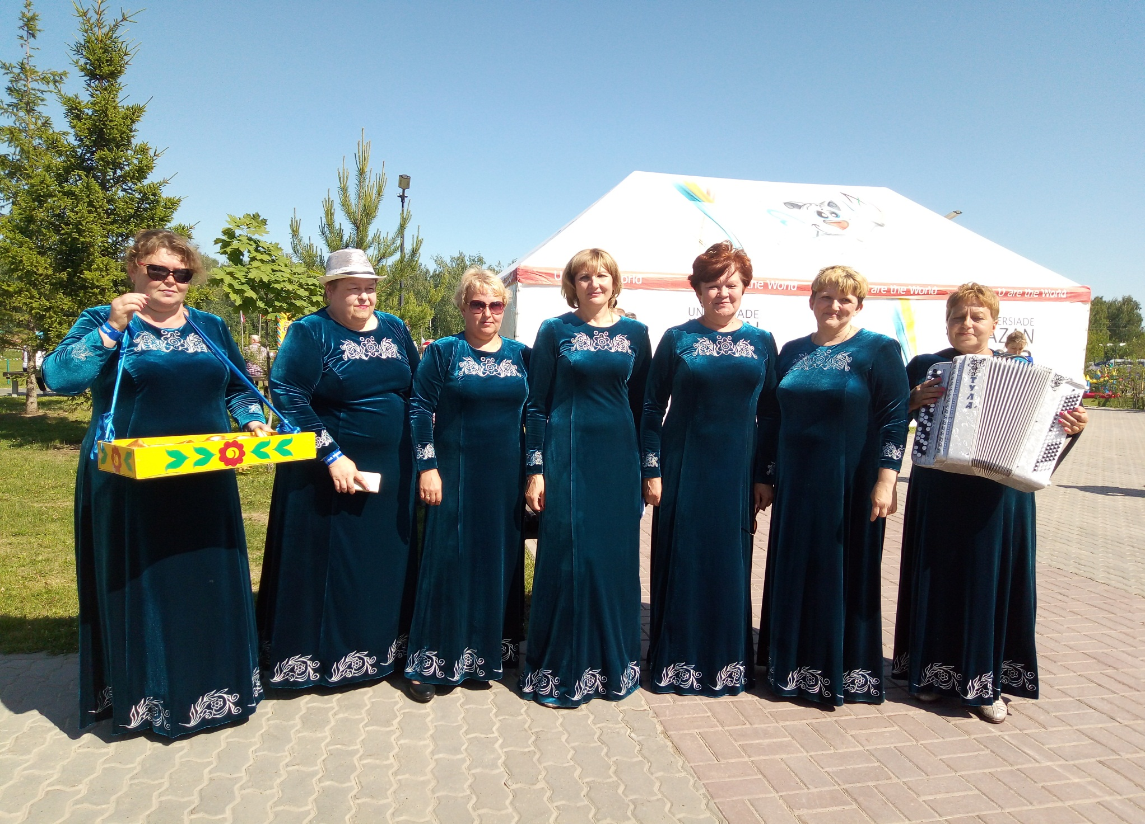

Slide 22
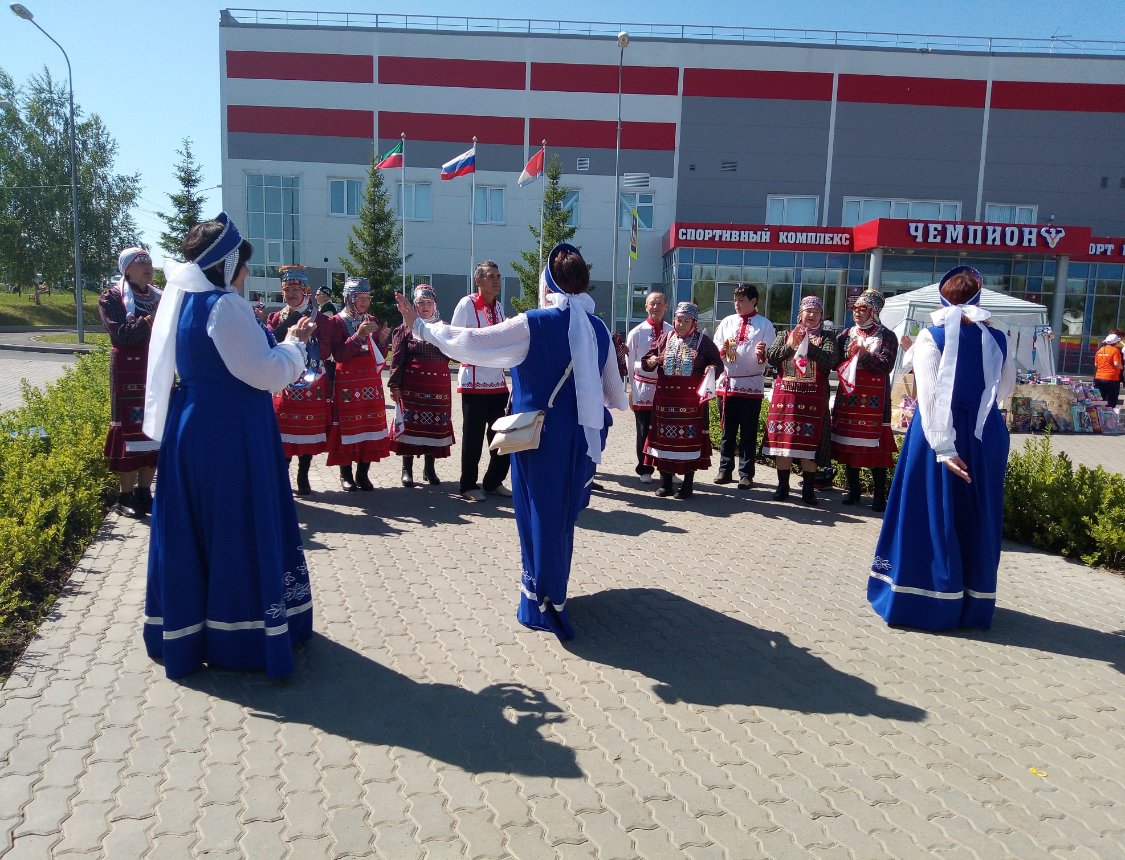

Slide 23
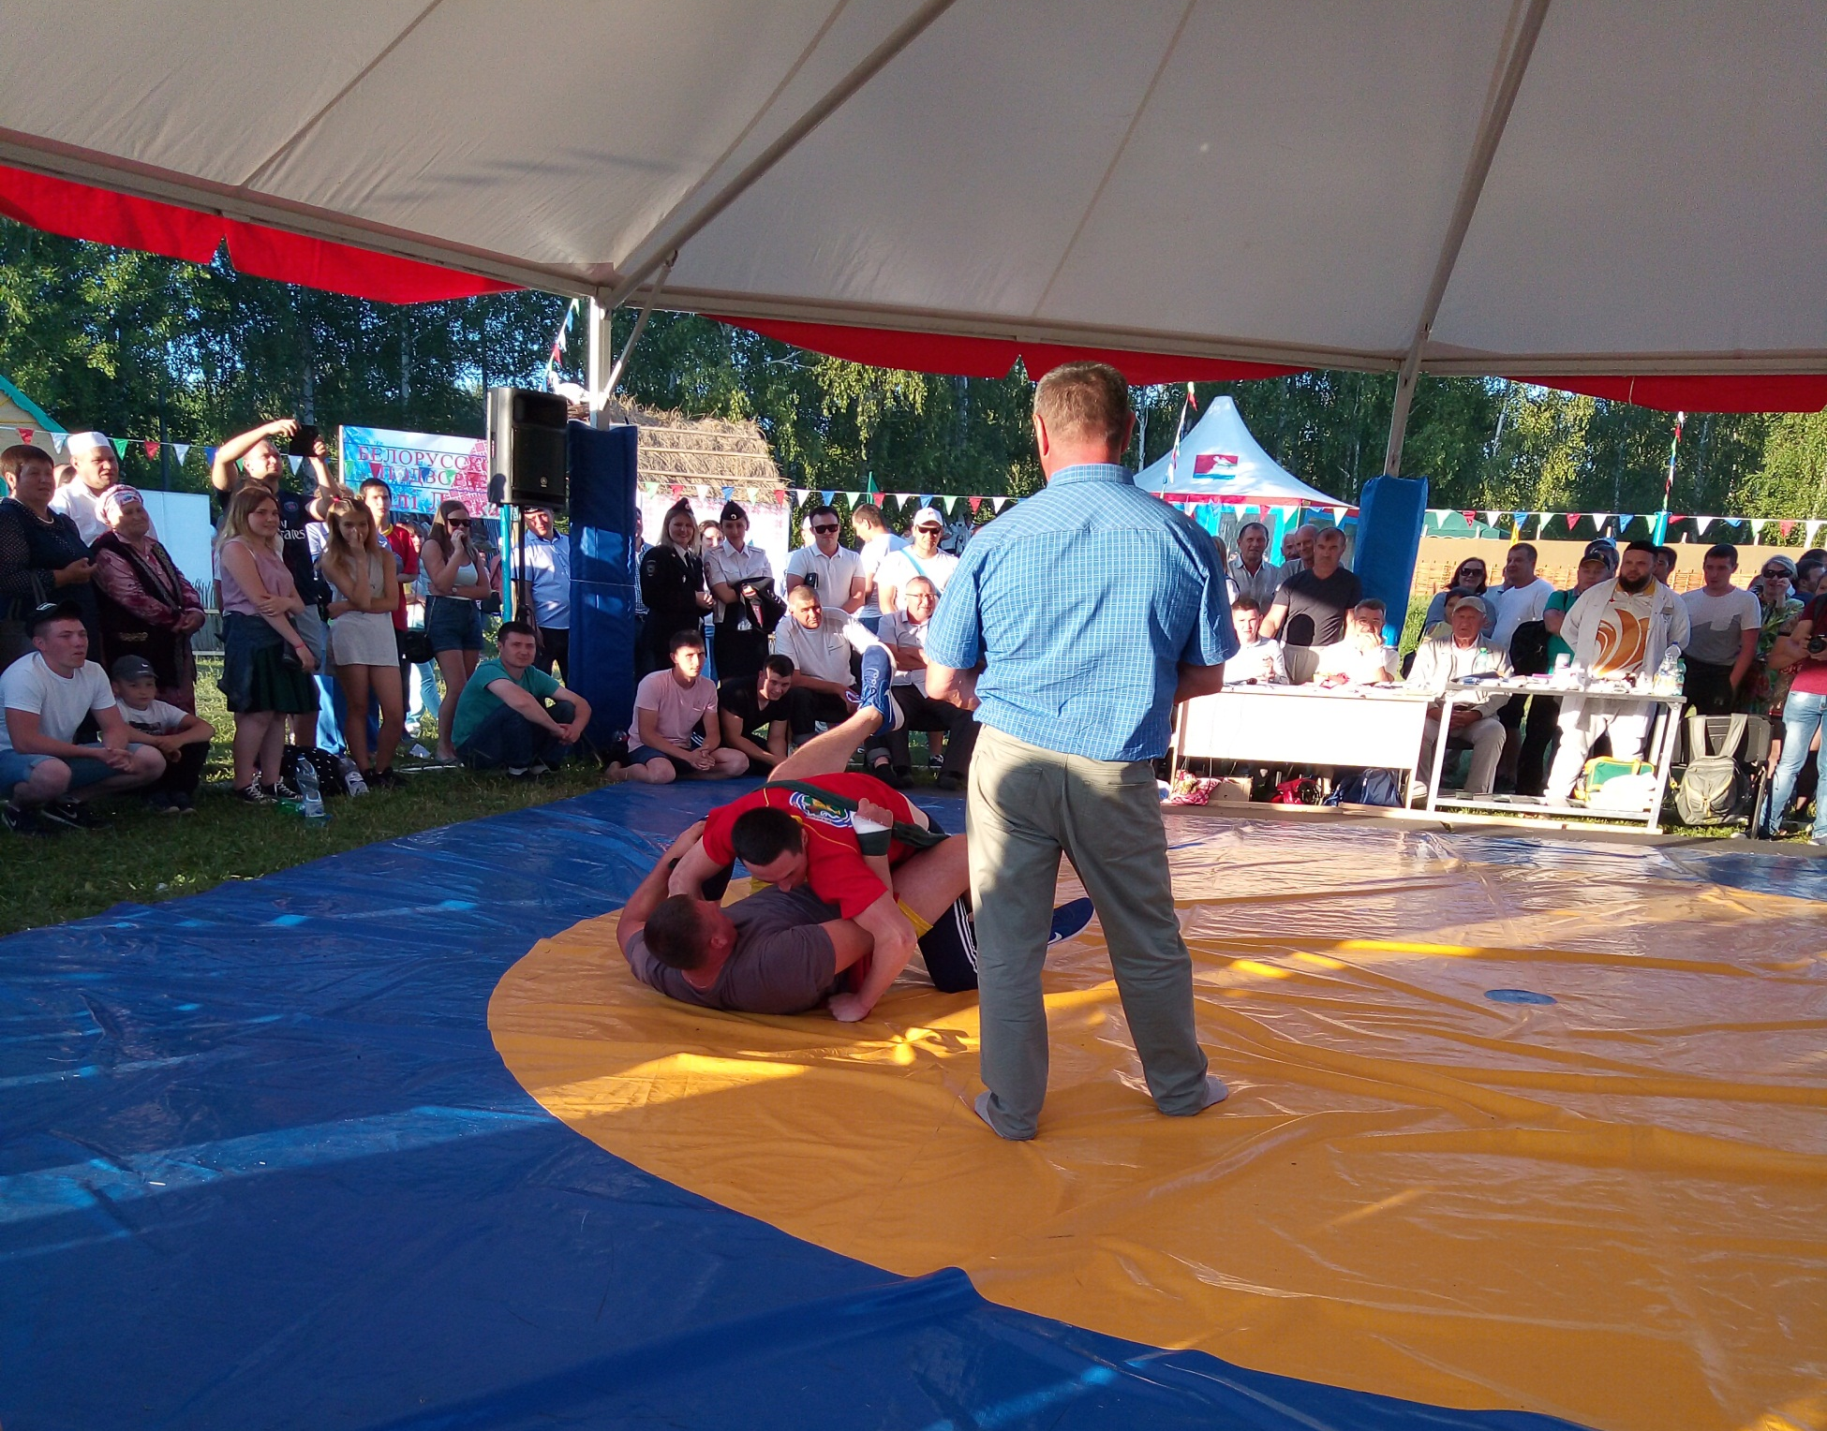

Slide 24
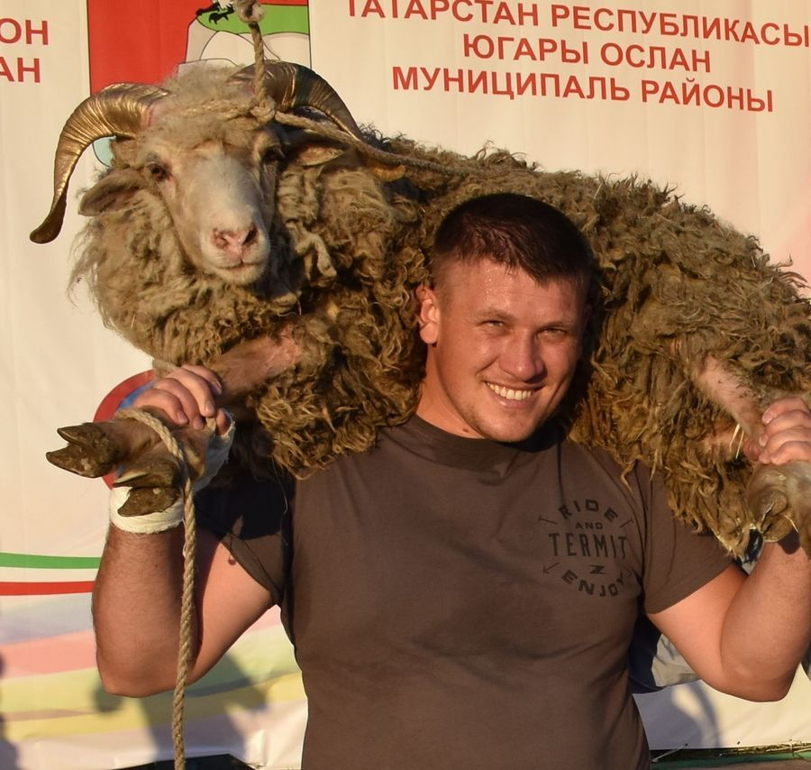

Slide 25
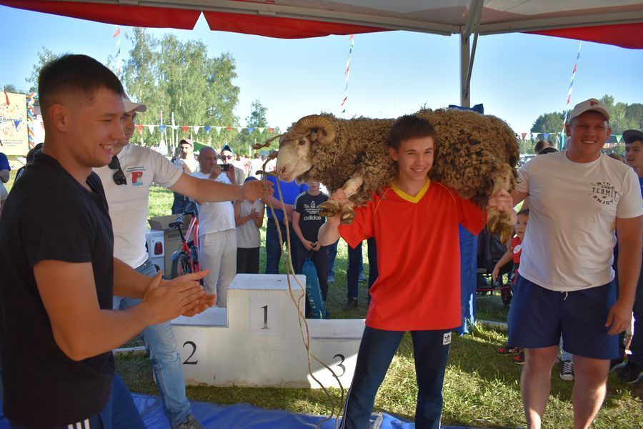

Slide 26
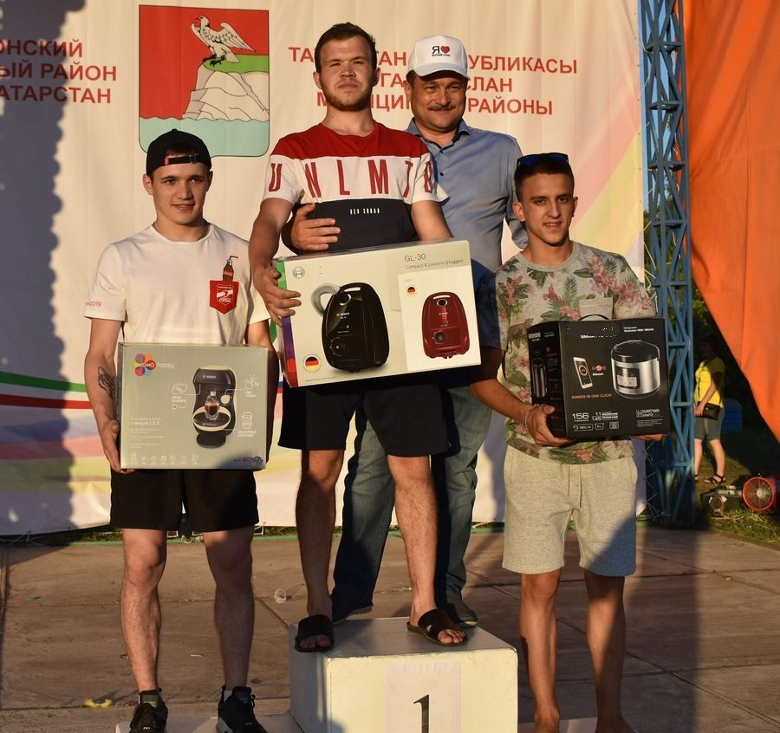

Slide 27
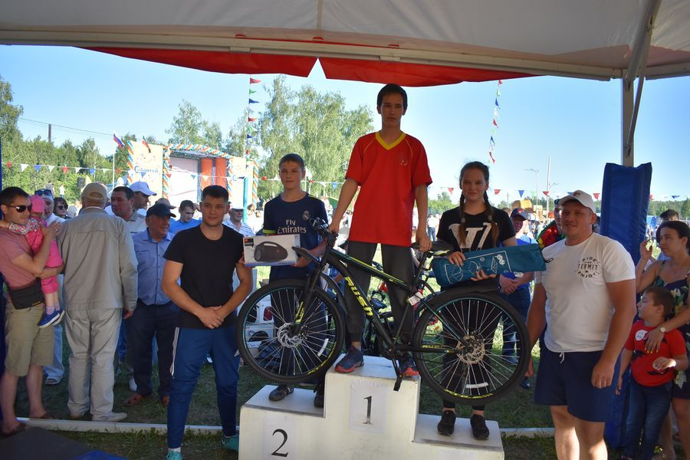

Slide 28
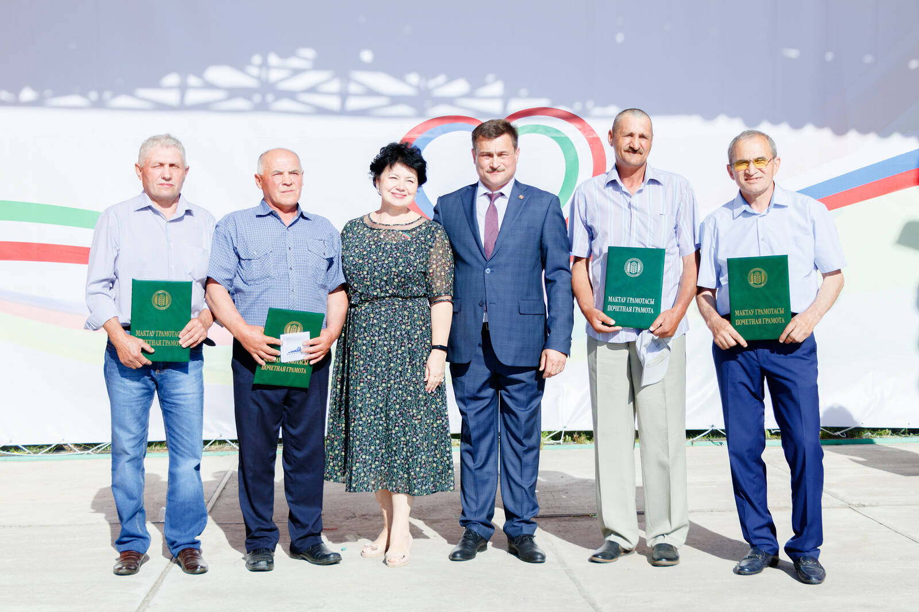

Slide 29
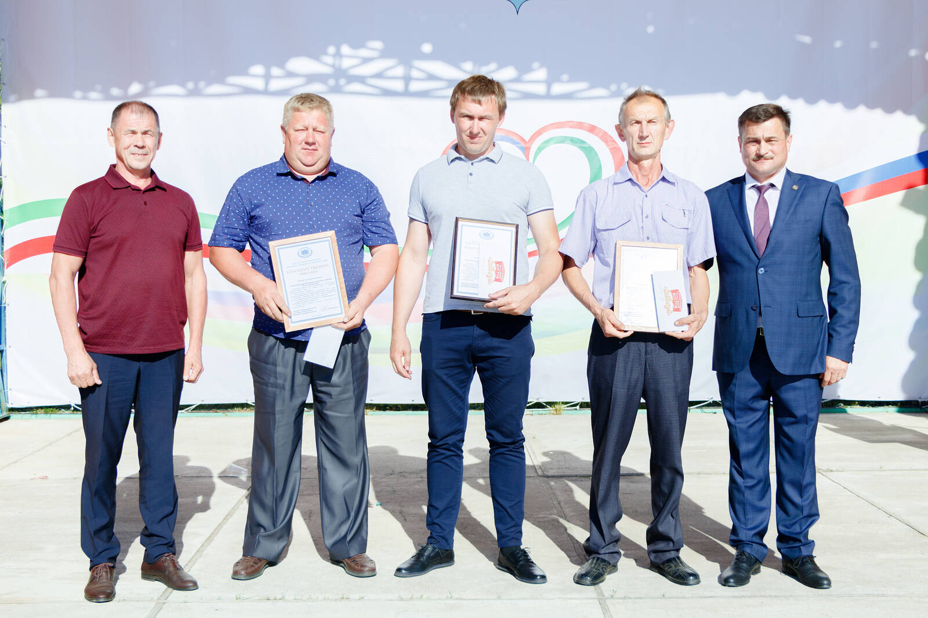

Slide 30
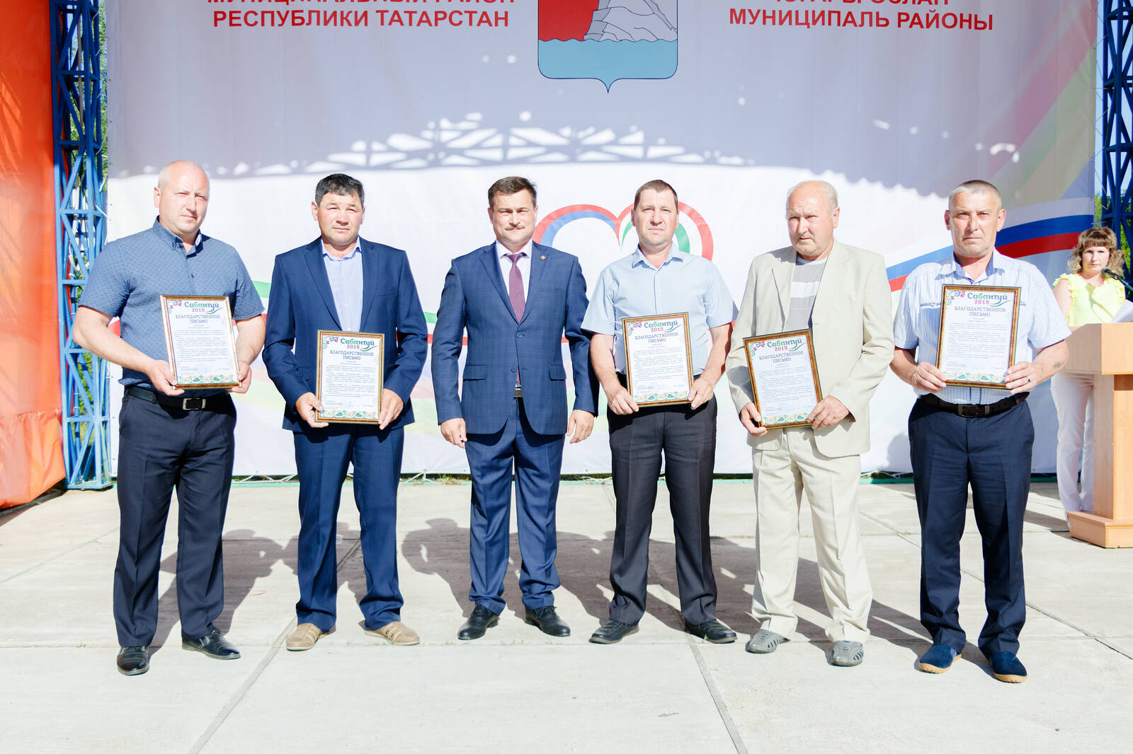

Slide 31
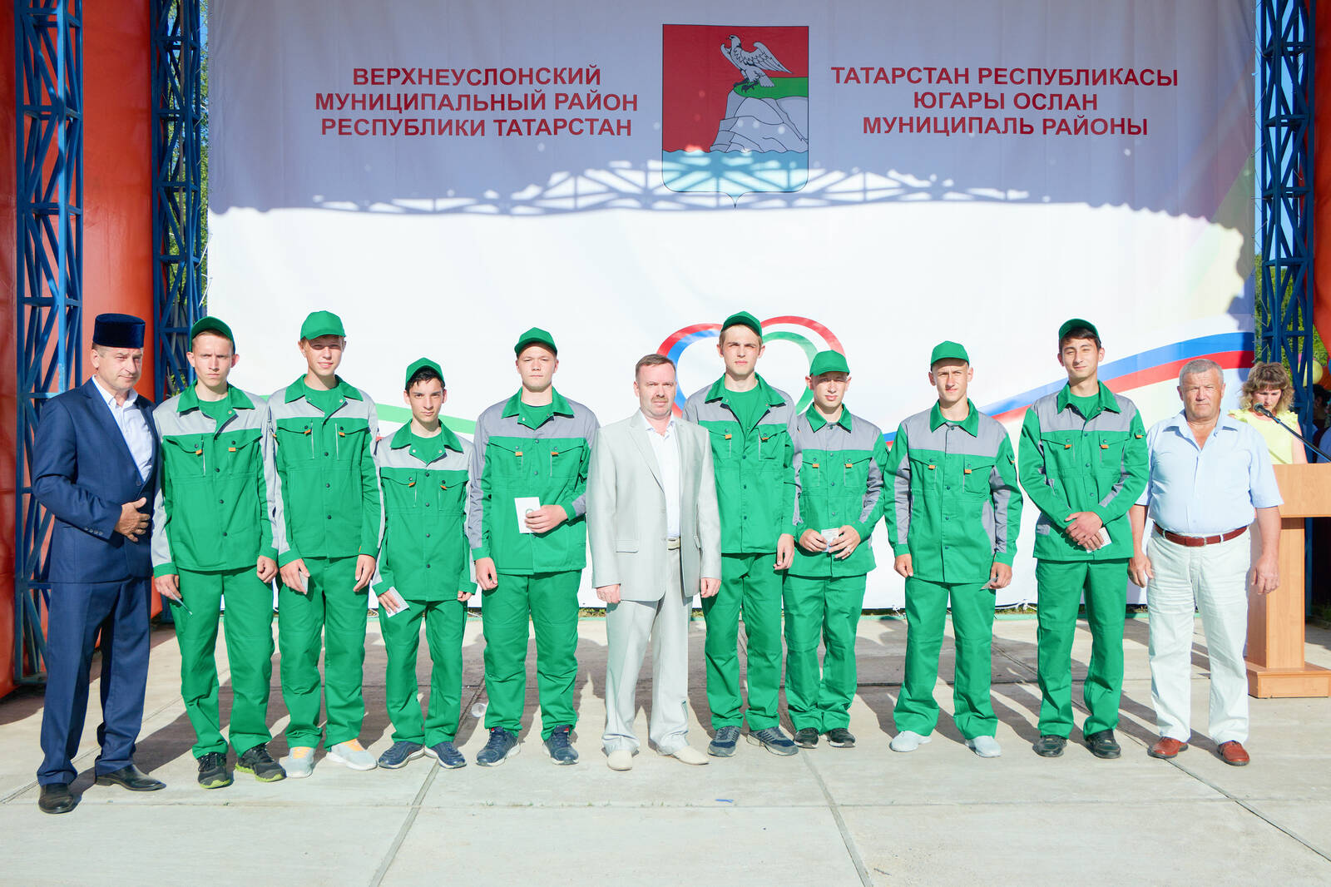

Slide 32
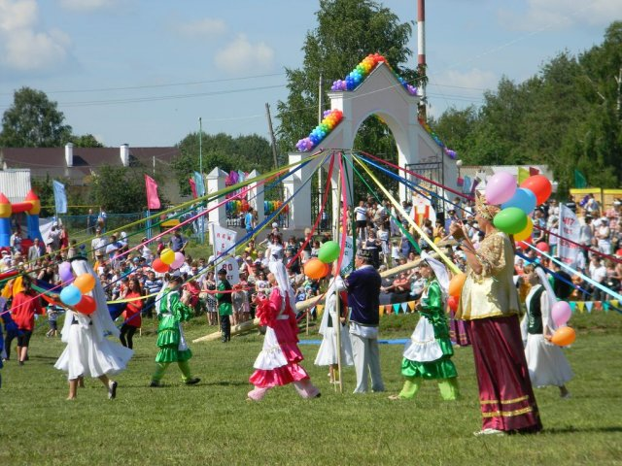

Slide 33
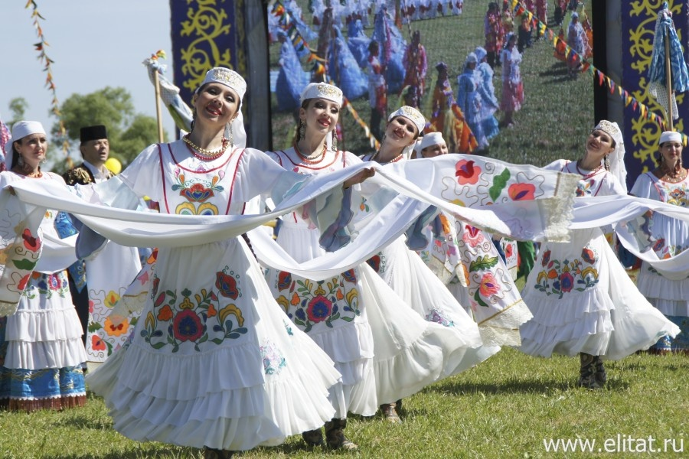

Slide 34
